Slide 1
Cahier des charges - Projet Portfolio
Contexte et présentation du projet Aéroworld est une entreprise française et d'envergure mondiale qui opère dans l'industrie aéronautique depuis plus de 50 ans. Elle se spécialise dans la conception, le développement, la fabrication et la maintenance des avions, et compte des milliers d'employés à travers différents pays.
Aéroworld recourt de façon massive à la Data dans le cadre de ses activités et commencé à mettre en place de nombreux outils pour traiter la Data au quotidien(« data-enabled ») mais n'est pas encore dans une démarche « data-driven », qui est ce vers quoi elle veut tendre.
Afin de répondre à ces enjeux, Aéroworld souhaite recruter un Data Analyst Chef de Projet expérimenté et polyvalent. Dans l'optique d'évaluer les aspirants à ce poste, l'entreprise est attachée à ce que chaque candidat lui soumette un portfolio de projets réalisés au cours de ses formations ou de ses expériences passées.
Parties prenantes
Côté candidat : le candidat lui-même et son mentor ;
Côté Aéroworld : les recruteurs pour le poste et le service RH.

Slide 2
Expression des besoins métier
Dans un contexte d'utilisation massive de la donnée, que ce soit en R&D, maintenance ou sécurité, Aeroworld souhaite en améliorer la gouvernance, l'interoperabilité, la valorisation et la sécurisation. De plus, l'entreprise est convaincue que l'exploitation de la donnée constitue un levier stratégique de création de valeur.
Le client a donc pour objectifs de poursuivre sa démarche globale de structuration, de protection et de valorisation de la donnée. Il a également conscience qu'il lui faut aller encore plus loin dans l'acculturation de ses équipes à la donnée. Enfin, Aeroworld souhaite disposer de profils a-meme de piloter des projets data complexes.
Le projet portfolio dont ce document fait l'objet vise à demontrer la capacité du candidat à répondre à ces besoins.

Slide 3
Objectifs du projet
L'objectif principal du projet est de créer un portfolio professionnel réflexif complet qui atteste de la pertinence du candidat pour le poste de Data Analyst Chef de Projet qu'ouvre la société Aeroworld pour poursuivre sa transformation Data.
Cet objectif principal se décline en objectifs spécifiques plus précis, qui consistent illustrer des compétences-clés grâce à des livrables complémentaires :
pilotage et prise de recul (portfolio structuré sous GitHub) ;
innovation (tableau de bord de veille métier)
communication (vidéo et documentation de formation) ;
data visualisation (CV interactif).
Périmètre du projet
Sont inclus dans le périmètre du projet :
l'analyse des besoins clients ;
la conception du portfolio et des livrables complémentaires ;
la rédaction et la production des supports, ou a défaut la communication d'un lien d'accès ;
réalisation d'une présentation orale s'appuyant sur le portfolio.

Slide 4
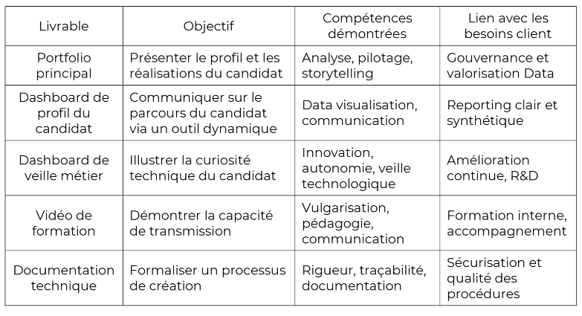
Livrables
Tableau synthétique

Slide 5
Détail fonctionnel de chaque livrable :
Portfolio principal :
formats : présentation PowerPoint synthétique (1 slide par projet) + dépôt GitHub avec les livrables de chaque projet ;
contenu: présentation synthétique du profil, projets data contexte utilisés, analyses de besoins, storytelling visuel ;
objectif fonctionnel : démontrer la capacité à articuler données, enjeux métier et posture de consultant ;
contraintes: cohérence graphique, lisibilité, contextualisation, ton professionnel.
Dashboard de profil du candidat :
. format : Dashboard Power BI ;
· contenu : présentation du profil du candidat, ses expériences (projets) et ses compétences en analyse de données, ses soft skills.
objectif fonctionnel : afficher les informations habituelles d'un CV ou d’un dossier de compétences de façon dynamique et interactive.
contraintes : accessibilité, clarté visuelle, neutralité esthétique
Tableau de bord de veille métier :
format : Dashboard Power BI ;
contenu: tester une méthode d'analyse de données non-academique recente et en illustrer les résultats par des comparaisons avec des méthodes classiques·
objectif fonctionnel: prouver la capacité à faire de la veille technique, à réaliser des recherches sur des outils ou méthodes d'analyse de données·
contraintes : clarté, référence explicite des sources, actualité du sujet
Vidéo de formation :
· format : vidéo YouTube déréférencée (> 8 minutes), accessible via un lien ;
. contenu: démonstration d'un processus complet de création d'un visuel Power BI, narration structurée (introduction, démonstration, synthèse)
. objectif fonctionnel: démontrer la capacite a transmettre un savoir technique sur un outil data spécifique
. contraintes: ton professionnel, qualité audio/vidéo correcte, clarte pédagogique

Slide 6
Documentation technique :
format : document écrit PDF ;
contenu :contexte du visuel Power BI ;
étapes techniques détaillées ;
bonnes pratiques et paramétrages ;
captures d'écran commentées.
objectif fonctionnel :
assurer la traçabilité et la reproductibilité du travail présenté dans la vidéo.
contraintes : rigueur, cohérence visuelle, terminologie claire
Contraintes du projet
Contraintes temporelles :
L'intégralité du projet (incluant la présentation orale) doit être réalisée dans un délai d'un mois à partir de la date de lancement du projet ;
La présentation orale devra être effectuée au plus tôt 5 jours après finalisation des livrables du projet
Contraintes techniques :
L'ensemble des logiciels utilisés pour la réalisation des livrables du projet doit permettre un affichage visuel au minimum correct et compatibles avec les outils bureautiques standard ;
Les livrables disponibles en ligne (dépôt GitHub et vidéo YouTube) doivent être accessibles via un lien internet sans avoir a créer un plateformes.
Respect du RGPD : données anonymisées.
Contrainte financière :
L'ensemble des logiciels utilisés pour la réalisation des livrables du projet ne doit pas occasionner de coût supplémentaire pour le candidat
Planning
Chaque semaine correspond à une étape du projet :
Semaine 1 : cadrage du projet
Semaine 2 : conception et structuration des livrables (par exemple : maquettes des Dashboard)
Semaine 3 : production et finalisation des livrables
Semaine 4 : présentation orale

Slide 7
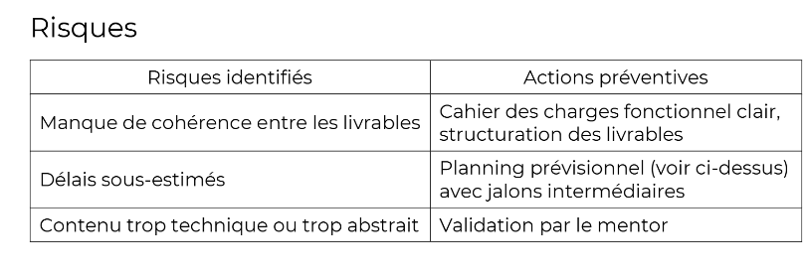
Suivi du projet
Un point d'avancement a lieu chaque semaine avec le mentor pour permettre de suivre la bonne marche du projet vis-à-vis du planning.
Validations et engagement
Le présent Cahier des charges sera validé par le mentor à la fin de la semaine 1,
et servira de document de référence entre le candidat, le mentor et le client.
L'ensemble des livrables sera valide par le mentor au cours de la semaine 3, et sera envoyé au client au plus tard 48 heures avant la présentation orale.

